Slide 1
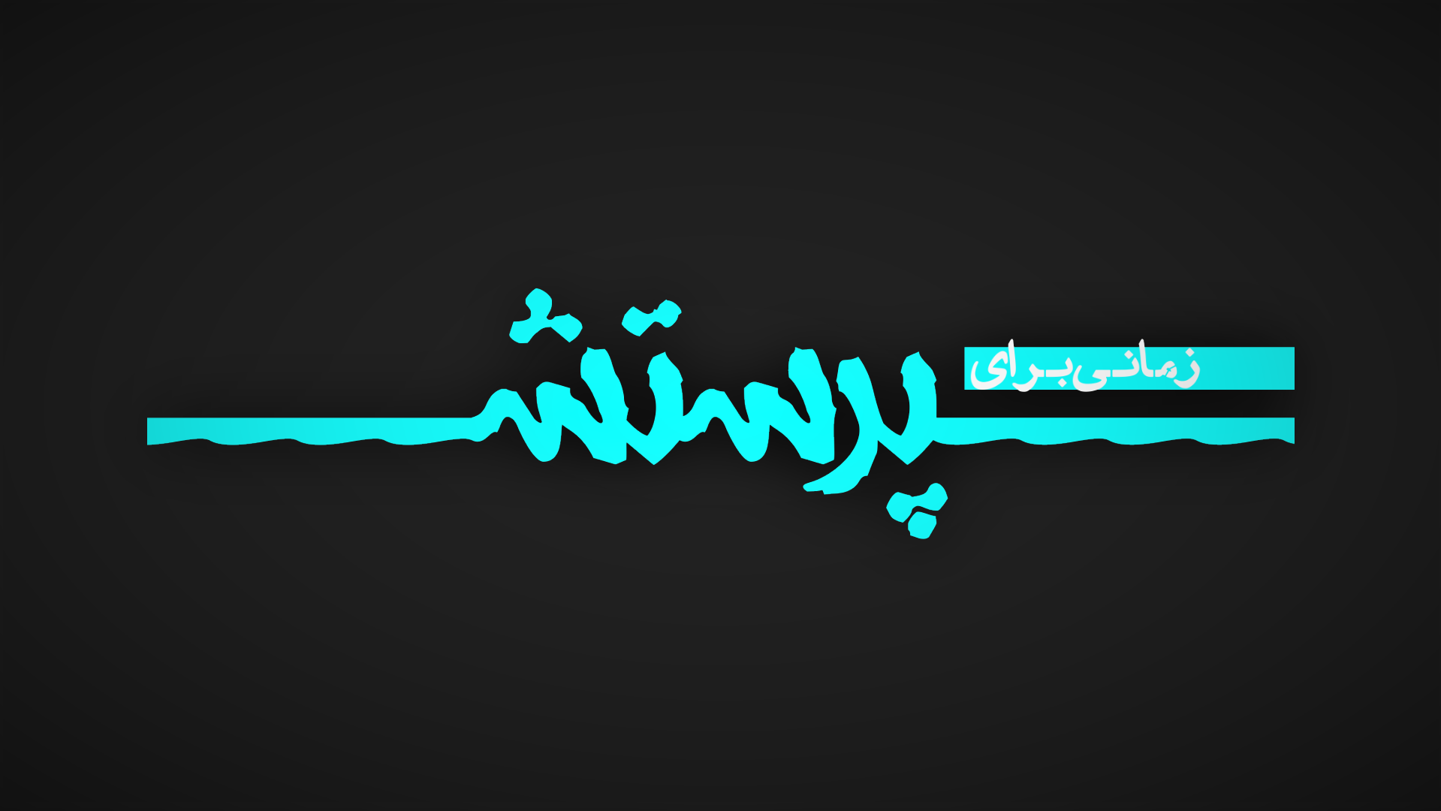

Slide 2
ای عیسی ، با مرگت
لعنت و موت را برداشتی
ای مسیح ، شاه من
با خونت ، مرا شستی

Slide 3
بر صلیب جلجتا
عشقت را ثابت کردی
روز سوم ، پس از مرگ
خداوندم ، قیام کردی

Slide 4
تمام شد ، مسیح برخاست
از مردگان ، او قیام کرد
(x۲)

